Slide 1

Муниципальное дошкольное образовательное учреждение
«Детский сад № 3 «Лукошко»
Тутаевского муниципального района

Slide 2
Нормативно-правовая основа обеспечения деятельности службы примирения МДОУ
Заведующий
МДОУ № 3 «Лукошко»
Чикишева Елена Викторовна
г. Тутаев
2017г.

Slide 3


Конфликты являются неизбежной составляющей человеческих взаимоотношений.

Slide 4




Slide 5

Муниципальная служба примирения

Slide 6

Служба примирения в МДОУ № 3 «Лукошко»

Slide 7

Разработаны:
Модель службы примирения.
Программа работы службы примирения.

Slide 8
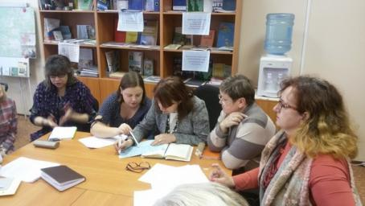
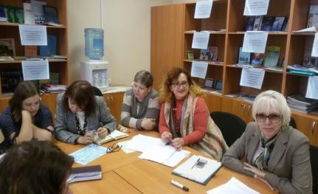
«Развитие служб медиации в образовательных организациях Ярославской области»

Slide 9
Официальный сайт
МДОУ № 3 «Лукошко»
http://lukoshko-tutaev.edu.yar.ru

Slide 10
Нормативно-правовая документация, регламентирующая деятельность
Службы примирения
Федеральный закон от 27 июля 2010 г. № 193-ФЗ «Об альтернативной процедуре урегулирования споров с участием посредника (процедуре медиации)»;
Письмо Минобрнауки РФ от 18.11.13 N ВК- 844/07«О направлении методических рекомендаций по организации служб школьной медиации»
Распоряжение Правительства Российской Федерации от 30 июля 2014 г. N 1430-р г. Москва
Приказ о координационном совете сети школьных служб примирения Тутаевского муниципального района от 09.04.2015

Slide 11

Локальные акты МДОУ
Приказ о создании службы примирения.
Приказ о назначении руководителя службы примирения МДОУ.
Положение о службе примирения в МДОУ № 3 "Лукошко".

Slide 12


Slide 13
Спасибо
за внимание!

